Slide 1
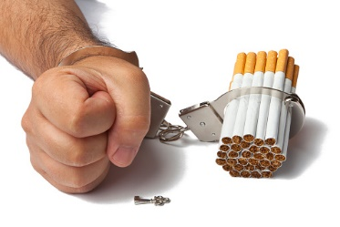
Tabaquismo Habilidades Diagnósticas
Dra. MSc. Ester Castillo Rodríguez
Especialista en Psiquiatría
Profesora Asistente
Email: estercas @ informed. sld.cu

Slide 2
Tabaquismo
Según el Tercer Glosario Cubano de Psiquiatría y La Décima Clasificación Internacional de Enfermedades (CIE- 10) se codifica como:
Trastornos Mentales y del comportamiento debidos al uso de tabaco. (F17)
(Modificado en la CIE-11)

Slide 3
Clasificación Internacional de Enfermedades (CIE-11)
6C4A Trastornos debido al consumo de nicotina
6C4A.0 Episodio de consumo nocivo de nicotina.
6C4A.1 Patrón nocivo de consumo de nicotina.
6C4A.10 Patrón nocivo de consumo de nicotina episódico.
(menos de12 meses)
6C4A.11 Patrón nocivo de consumo de nicotina, continuo.
(más de 12 meses)
6C4A.2 Dependencia de Nicotina
6C4A.20 Dependencia de la nicotina, consumo actual.
6C4A.21 Dependencia de la nicotina, remisión completa temprana.
(entre 1 y 12 meses)
6C4A.22 Dependencia de la nicotina, remisión parcial prolongada.
(más de 12 meses)
6C4A.23 Dependencia de la nicotina, remisión completa prolongada.
(12 meses o más)

Slide 4
Tabaquismo (Trastorno debido al consumo de nicotina)
Síndrome de Dependencia
DESEO
Caracterizado
TOLERANCIA
ESCLAVITUD
SÍNDROME DE ABSTINENCIA

Slide 5
Síndrome de Dependencia
Deseo vehemente de consumir esta sustancia.
Tolerancia: necesidad de incrementar el consumo de la sustancia para alcanzar los efectos deseados y la disminución de los efectos con el uso continuo de la misma cantidad de sustancia.
Esclavitud: consiste en no poder decidir cuándo y cuánto consumir, fallidos intentos por reducir o eliminar el uso de la nicotina, pero el patrón de consumo vuelve aparecer aun cuando el paciente tiene clara percepción del daño que le ocasiona.
Síndrome de abstinencia: síntomas que aparecen con la interrupción o disminución significativa del consumo.

Slide 6
SÍNTOMAS FÍSICOS
SÍNTOMAS PSÍQUICOS
Mareos
Cefalea
Sudoración
Insomnio
Aumento del apetito
Aumento del peso corporal
Incremento de la tos y la expectoración
Deseos intensos
de fumar.
Ansiedad
Irritabilidad
Agresividad
Dificultades en la concentración.
Disminución de la
memoria reciente.
Impaciencia.
SÍNDROME DE
ABSTINENCIA

Slide 7
Tabaquismo (Trastorno debido al consumo de nicotina)
Dependencia Física
Dependencia Psicológica

Slide 8
Significación Social
El tabaco mata a más de 8 millones de personas cada año y destruye nuestro medio ambiente, dañando aún más la salud humana, a través del cultivo, la producción, el consumo y los desechos posteriores al consumo.
Es la principal causa de muerte evitable.
Hay una naturaleza social implícita en la enfermedad individual que convierte el tabaquismo en una enfermedad social, con una prevalencia del 22.3% de la población mundial, el 36.7% de los hombres y 7.8% de las mujeres (OMS 2020).

Slide 9
Significación Social
La esperanza de vida de los fumadores es al menos 10 años menos que la de los no fumadores.
El tabaco es el único producto de consumo legal que mata hasta la mitad de sus usuarios cuando se utiliza exactamente de acuerdo a las indicaciones del fabricante y la mitad de estas muertes ocurren entre los 37y 69 años.
OMS/OPS

Slide 10
Epidemiología en Cuba
Fuma actualmente: 21,6% (mayor en occidente) con una tendencia al descenso en comparación 23,7 % reportado en el año 2010. Según datos de la Encuesta de Nacional de Salud del INHEM.
Edad de inicio: el 78% antes 20 años, iniciación más temprana que en el 2010 donde se reportó un 75%.
Media global de edad de inicio: 17 años, sin diferencias por regiones.

Slide 11
¿Cómo se inicia la adicción al tabaco?
Ocurre principalmente en los jóvenes los que se ven motivados por la curiosidad
y los deseos de experimentar los efectos que le han descrito otro fumadores.
FASE DE CONSUMO EXPERIMENTAL
FASE DE
CONSUMO RECREATIVO
El consumo se efectúa en ambientes
sociales y entre amigos que desean
compartir.

Slide 12
¿Cómo se inicia la adicción al tabaco?
CONSUMO SITUACIONAL
Necesidad de lograr un determinado
efecto para afrontar una situación
específica
CONSUMO INTENSIFICADO
Fumando por lo menos una vez al día, este puede ser programado, pero cada vez se va haciendo más frecuente e intenso hasta
DEPENDENCIA

Slide 13
Diagnóstico del paciente fumador
Evaluación Psicológica:
1-Test de Richmond para evaluar la motivación del paciente a realizar el tratamiento.
2-Modelo de Prochaska y Diclemente. Para evaluar la fase de cambio en que se encuentra el fumador.
3-Test de Fagerström: para evaluar el grado de dependencia física.
4-Cuestionario de motivos de fumar: para evaluar la dependencia psicológica.

Slide 14
1-Test de Richmond
1-¿Le gustaría dejar de fumar? | 0 NO |  | 1 Sí
2-¿Cuánto interés tiene en dejarlo? | 0 Ninguno | 1 Algo | 2 Bastante | 3 Mucho
3-Intentará dejar de fumar definitivamente en las 2 próximas semanas | 0 No | 1 Quizás | 2 Sí | 3 Definitivamente Sí
4-¿Cree que en los próximos 6 meses usted será un exfumador? | 0 No | 1 Quizás | 2 Sí | 3 Definitivamente Sí
Puntuación total
Puntuación menor o igual a 6 motivación baja
entre 7 y 9 motivación moderada
igual a 10 motivación alta

Slide 15
2-Diagnóstico de Fase
Modelo de Prochaska y Di Clemente:
-Precontemplación: No desea abandonar el consumo de cigarros.
-Contemplación: Desea abandonar el consumo en los próximos 6 meses, pero no sabe cuando ni como hacerlo (Aquí se encuentra el 60 % de los
fumadores).
-Preparación para la acción: Decidido a abandonar el consumo en el próximo mes.
-Acción: Período de 6 meses que sigue a la fecha del cese del consumo.
-Mantenimiento: Período posterior a la acción (más de 6 meses de abstinencia) Fase de prevención de recaídas.
-Recaída: El fumador regresa al consumo, luego de 1 mes de abstinencia.

Slide 16
Modelo de Prochaska y Di Clemente
Salida Permanente
Mantenimiento
Recaída
Entrar
aquí
Acción
Pre-contemplación
Preparación
Contemplación
Salida Temporal

Slide 17
Interpretación de la evaluación psicológica
Aquellos pacientes con baja puntuación en el Test de Richmont
y que se encuentren en fases de Pre contemplación o
Contemplación en el modelo de Prochaska y
Di Clemente, no se recomienda que deban ser incluidos en el tratamiento de la terapia multicomponente ya que se asocian a bajas posibilidades de lograr la cesación tabáquica.
En estos pacientes se debe continuar trabajando el incremento de la motivación a través del consejo médico, intervención breve, en la consejería y con la intervención familiar.
Las puntuaciones más altas en el Test de Richmont, se asocian a mejores resultados en la cesación tabáquica.

Slide 18
3-Test de Fagerström
1- ¿Cuánto tarda después de despertarse en fumar su primer cigarrillo?
_____ Espera 5 min. (3) ___ 6-30 min. (2) ____31-60 min. (1) ___ Después de 60 min. (0)
2- ¿Encuesta difícil abstenerse de fumar en sitios donde está prohibido?
____ SÍ (1) ____ NO (0)
3- ¿A qué cigarrillo odiaría más renunciar?
____ El primero de la mañana (1) ____ Cualquier otro (0)
4- ¿Cuántos cigarrillos fuma al día?
____ 10 (0) ___ 11-20 (1) ___21-30 (2) ___31 0 más(3)
5- ¿Fuma más durante las primeras horas después de despertarse que durante el resto del día?
____ SÍ (1) ____ NO (0)
6- ¿Fuma auque esté tan enfermo que tenga que estar en la cama?
____ SÍ (1) _____ NO (0)

Slide 19
3-Test de Fagerström
Interpretación:
Menor a 4puntos Dependencia baja
Entre 4-7 puntos Dependencia moderada
Mayor a 7 puntos Dependencia alta
Este test es internacionalmente reconocido, considerado como el instrumento más útil para medir el grado de dependencia física.
La dependencia física alta puede ser un indicador de la necesidad de apoyo farmacológico en el proceso de cesación.

Slide 20
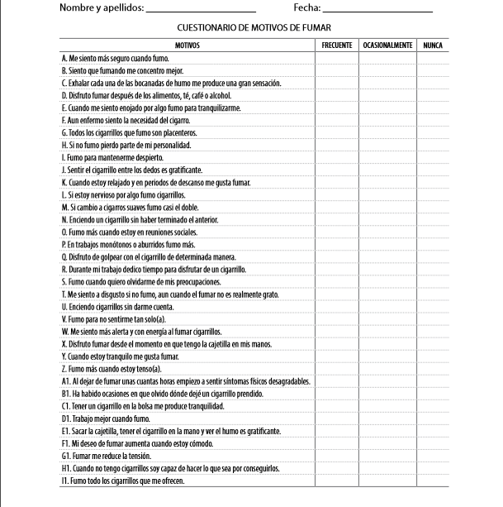
4-Cuestionario de motivos de fumar

Slide 21
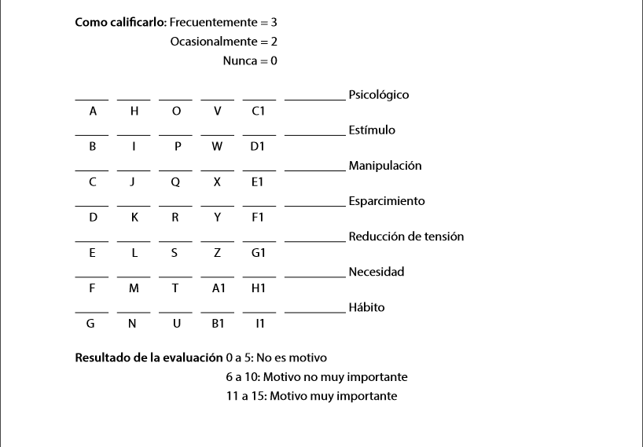
4-Cuestionario de motivos de fumar

Slide 22
Diagnóstico del Paciente fumador
Cantidad de Tabaco consumido
1-Autorregistro del número de cigarros consumidos diariamente.
2- Clasificación según número de cigarros
3-Años paquete o Carga tabáquica:
4-Cooximetría.

Slide 23
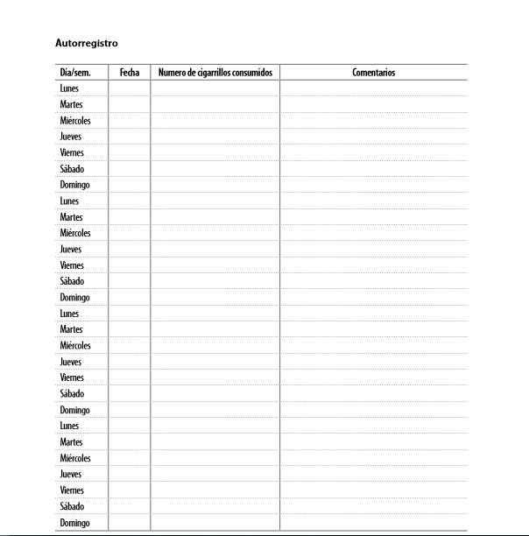
1-Autorregistro

Slide 24
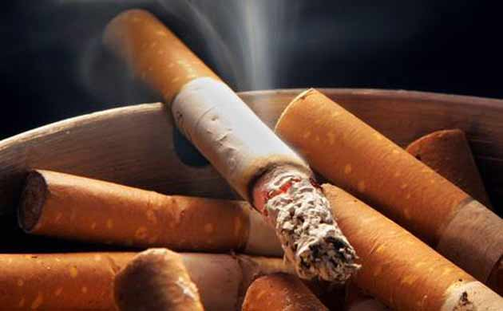
2-Clasificación según número de cigarros
Fumador leve: consume menos de 5 cigarros diarios
Fumador moderado: fuma un promedio de 6 a 15 cigarros diarios.
Fumador severo: fuma 16 o mas cigarros por día.
Fumador pesado (heavy smoker) fuma más de 20 cigarros al día.

Slide 25
3-Años Paquete (carga tabáquica)
Fórmula:
Nº de = Nº cigarros /día x años fumando
Paquetes 20
año
Menos de 5 Paquetes/Año ligero
De 5 a 15 Paquetes/Año moderado
Más de 15 Paquetes/Año Severo
En la medida que aumenta el número de paquetes/año se incrementa el riesgo de padecer enfermedades atribuibles al consumo de tabaco.

Slide 26
4-Cooximetría
Es una exploración que nos permite conocer la cantidad de monóxido de carbono (CO) que tiene el aire que un sujeto espira.
Cada valor de la cooximetría en ppm es directamente proporcional a la cantidad de tabaco fumada por el paciente.
Cuanto más alto es el CO mayor es la probabilidad de desarrollar patología relacionada con el tabaco. Para la medición de este parámetro se utiliza el cooxímetro.

Slide 27
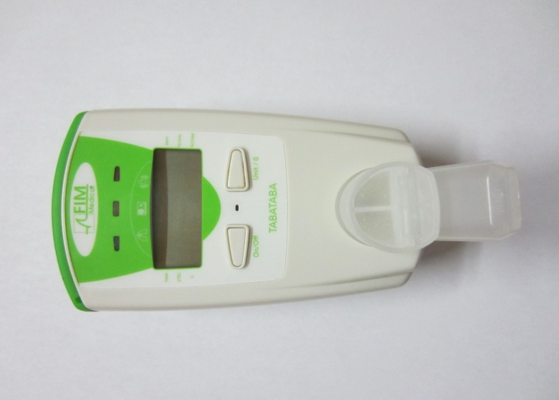
4-Cooxímetría
Cooxímetro: Equipo que permite medir el monóxido de carbono (CO) en el aire espirado en partes por millón (ppm) y porciento de carboxihemoglobina (HbCO), funciona mediante una celda electroquímica.

Slide 28
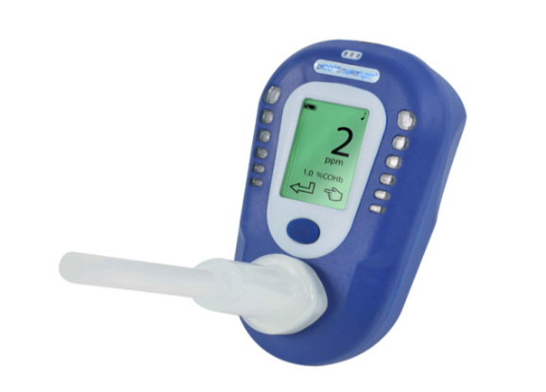
4-Cooximetría
.
Técnica:
1-Inspiración profunda
2-Apnea de 9 segundos
3-Espiración lenta, prolongada y completa
4-Lectura de CO en ppm (partes por millón)

Slide 29

Interpretación de Resultados de la cooximetría
0-5 ppm No intoxicación
6-10 ppm Intoxicación ligera
(Fumador ligero, fumador pasivo o
contaminación )
11-30 ppm Intoxicación Severa
(Fumador Activo )
+30 ppm Intoxicación muy severa

Slide 30
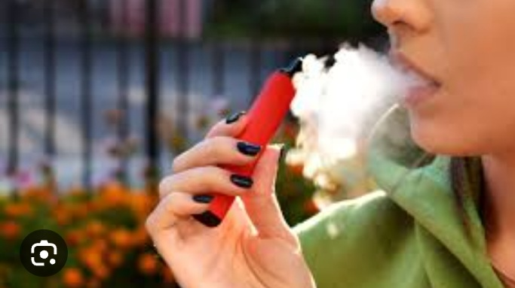
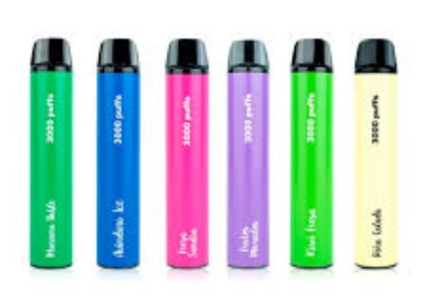
Formas emergentes de
administración de nicotina

Slide 31
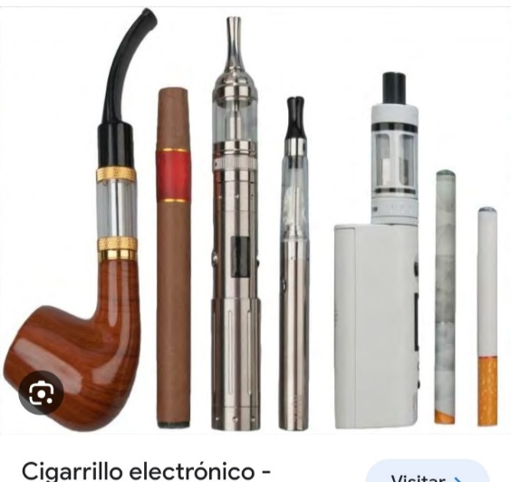
Dispositivos electrónicos de administración de nicotina
Se definen como equipos operados mediante baterías de litio que al calentar una solución producen un aerosol, el cual es liberado e inhalado por el usuario. El proceso se activa mediante la aspiración realizada por el usuario lo cual produce un cambio de presión que estimula un sensor que indica al atomizador que empiece a aumentar la temperatura.

Slide 32
Modalidades de los dispositivos electrónicos de administración de nicotina (DEAN)
1- Cigarrillos electrónicos
2- Vapers
3- Juuls (Dispositivos que parecen una unidad USB alargada)
4- Hookahs (narguiles o pipas electrónicas)
______________
Sistemas electrónicos para la administración de nicotina (SEAN).
Sistemas electrónicos sin nicotina (SESN)

Slide 33


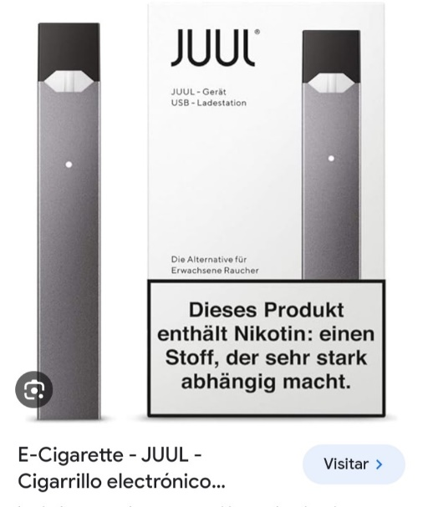
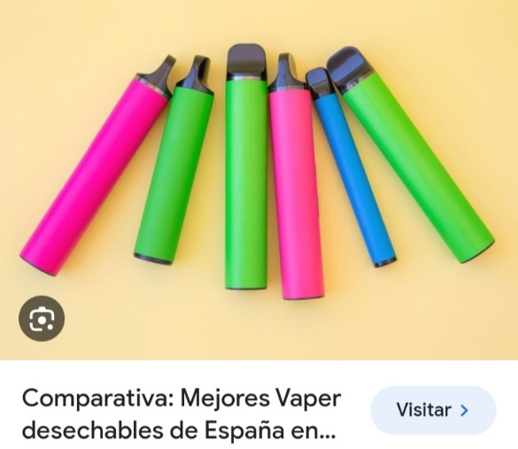
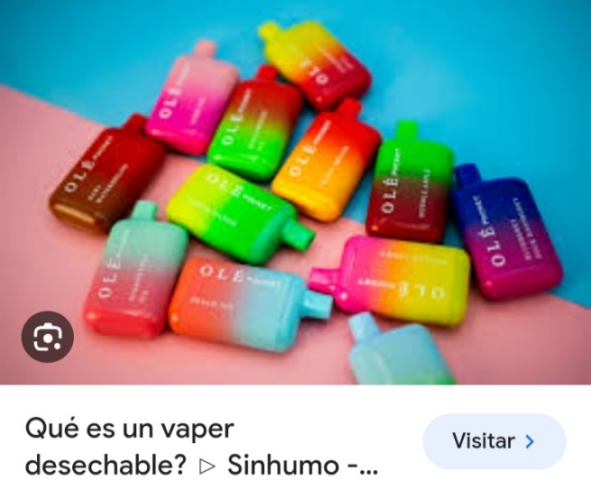
Modalidades de los dispositivos electrónicos de administración de nicotina

Slide 34
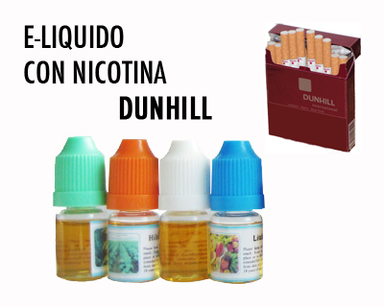
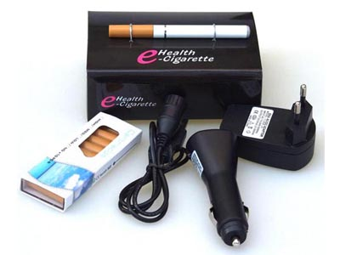
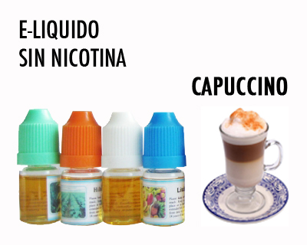
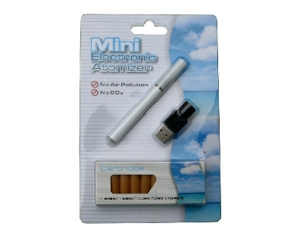
Cigarros Electrónicos
Surgieron en China en el 2003
Se popularizaron en el mercado en el 2010

Slide 35
Modalidades de los dispositivos electrónicos de administración de nicotina
Tipos de vapers o vapeadores:
Vapeadores desechables (entre 400 y 700 caladas).
Vape pens ( deben su nombre a su forma de lápiz, son reutilizables).
Vapeadores MODS ( generan mayor cantidad de vapor, tienen pantallas y botones que permiten regular su funcionamiento).
Vapeadores PODS ( formas intermedias entre los demás, se caracterizan por ser fáciles de usar).

Slide 36
Reportes de consumo
Según el Informe de la Encuesta Nacional de Tabaco Juvenil de 2020 en Estados Unidos, el 19.6% de los estudiantes de secundaria y el 4.7% de los estudiantes de primaria informaron haber usado cigarrillos electrónicos en los 30 días anteriores al estudio.
Los niños y adolecentes que utilizan cigarrillos electrónicos tienen al menos el doble de probabilidades de fumar cigarrillos mas tarde en su vida.

Slide 37
Riesgos del uso de los cigarros electrónicos
Los dispositivos electrónicos de administración de nicotina pueden ser vías que favorezcan el consumo de otras sustancias debido a que:
- En su interior pueden contener tetrahidrocannabinol (THC).
Llevan a una mayor exposición a la nicotina lo que puede aumentar la susceptibilidad a otras adicciones.
A nivel bioquímico existen afectaciones comunes a los neurotransmisores y centros límbicos de gratificación comunes a otras drogas.
Psicológicamente determina una postura de aceptación al alto riesgo de dañar la salud asumiendo una actitud pasiva ante el efecto esclavizante de cualquier sustancia.

Slide 38
Algunas referencias sobre los daños de los dispositivos electrónicos de administración de nicotina
Estudio publicado en la revista Nicotine & Tobacco Research en 2019 encontró que la administración electrónica de nicotina estaba relacionada con un mayor riesgo de enfermedad cardiovascular.
Informe del Instituto Nacional de Cáncer de EU 2018 encontró que puede aumentar el riesgo de cáncer de pulmón y otros tipos de cáncer.
Publicación en la revista European Respiratory Journal en 2018 encontró que pueden causar daño pulmonar y reducción de la capacidad pulmonar.
Informe de la Sociedad Europea de Cardiología 2019 planteó que pueden aumentar el riesgo de enfermedad coronaria y accidente cerebrovascular

Slide 39
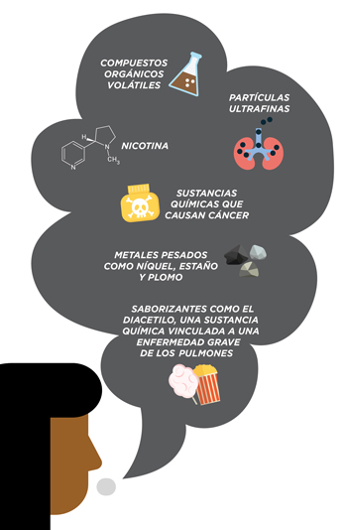
Sustancias presentes en los cigarros electrónicos

Slide 40
Daños a la salud por el uso de los cigarros electrónicos
Es citotóxico y potencialmente dañino para la cavidad oral en general.
Traumatismos y efectos adversos sobre la región orofacial, pueden sufrir explosiones y provocar quemaduras en la piel y mucosas, pueden explotar o incendiarse si se cargan incorrectamente o se utilizan con baterías defectuosas.
Envenenamiento por nicotina, sus líquidos contienen altas concentraciones de nicotina que si se ingieren accidentalmente pueden provocar envenenamiento.

Slide 41
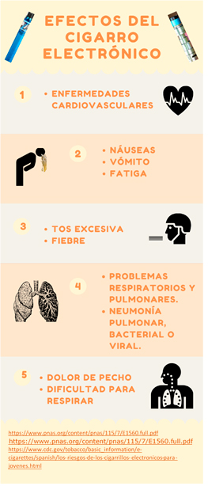

Slide 42
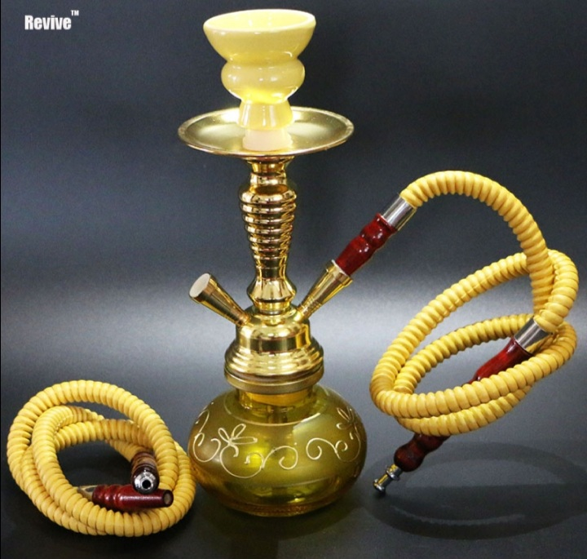
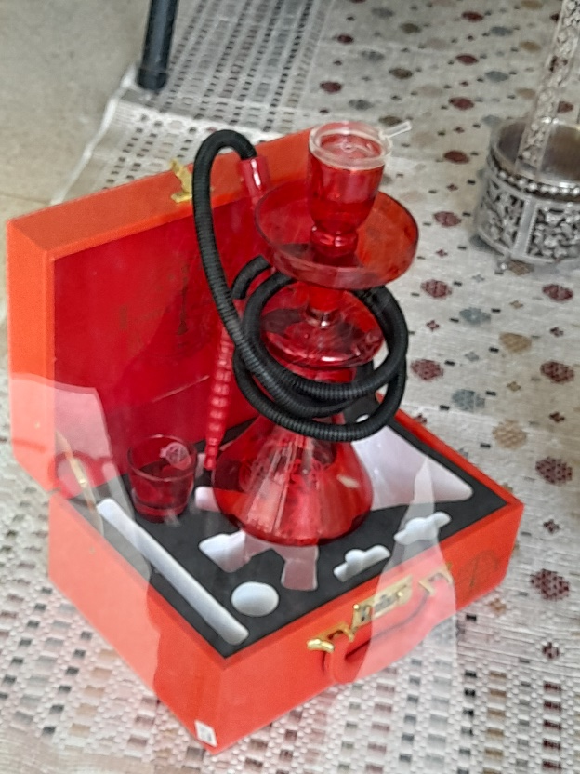
Dispositivos electrónicos
-Hookahs (pipas de agua, shisha cachimba o narguile)

Slide 43
Daños a la salud por el uso de las Hookahs
-Aumenta el riesgo de enfermedades respiratorias y cardiovasculares.
-Por los niveles de nicotina que aporta genera ansiedad, estrés, afecta el estado de ánimo y la capacidad de concentración.
-En el humo de estas se han aislado alquitrán, monóxido de carbono y sustancias cancerígenas
-Puede tener un impacto social negativo ya que su consumo se suele realizar en grupos fomentando la iniciación en el consumo de tabaco a edades tempranas e incrementa el riesgo de consumo de alcohol.

Slide 44
Cigarros electrónicos / Vapers
 | Cigarros electrónicos | Vapers
Diseño | Diseño similar al de los cigarrillos tradicionales. | Variedad de diseños y tamaños.
Funcionamiento | Los cigarros electrónicos funcionan mediante una batería que calienta un líquido que contiene nicotina y otros ingredientes para producir vapor. | Funcionan de manera similar pero tienen mayor capacidad de personalización en cuanto a potencia y tipo de líquido.
Nicotina | Contienen una cantidad fija de nicotina. | Permiten al usuario ajustar la cantidad de nicotina que se inhala.
Sabor | Tiene opciones limitadas. | Amplia variedad de sabores disponibles.

Slide 45
Desafíos
Creciente popularidad de los productos de administración de nicotina alternativos al cigarro tradicional.
Escasa regulaciones y restricciones de estos productos en cuanto a publicidad, venta y uso.
Aceptación entre los jóvenes.
Necesidad de realizar más investigaciones de los efectos a largo plazo de estos productos.
Falta de conciencia pública sobre los cigarrillos electrónicos y otros productos de tabaco calentado.

Slide 46
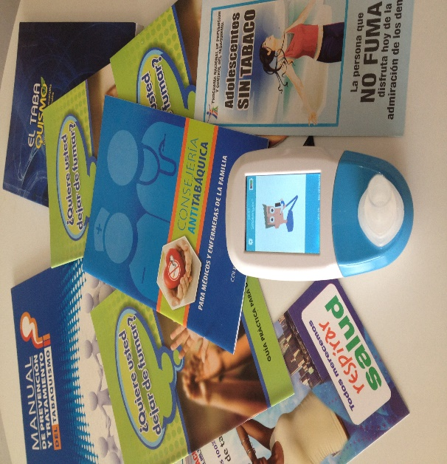
Las formas de presentación de las drogas van a seguir
cambiando, serán más atractivas y sofisticadas, el reto de los profesionales de la salud es estimular a nuestros jóvenes a tener estilos de vida saludables para evitar que se inicien en el consumo de sustancias.
Mejor no empezar

